Slide 1
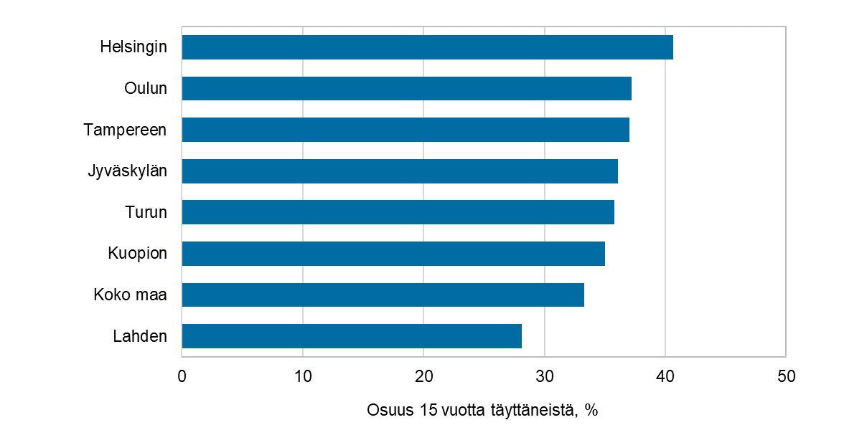
Korkea-asteen tutkinnon suorittaneet seutukunnittain 2022
Vuoden 2023 aluerajat
Lähde: Tilastokeskus

